Slide 1
Тема 1.Лекція 1. Класифікація полімерів
Структура полімерів
Молекулярна
(рівень окремої макромолекули)
Надмолекулярна
( рівень асоціатів макромолекул)
ХАРАКТЕРИЗУЄТЬСЯ
Будовою елементарної ланки
Характером взаємного
просторового
розташування макромолекул
Мікробудовою макромолекули
Середньою молекулярною масою
Характером ММР

Slide 2
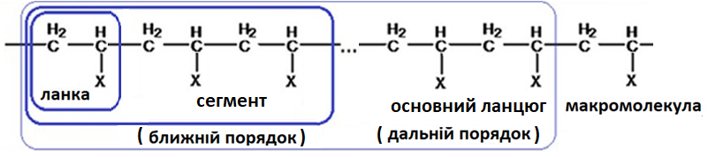
Тема 1.Лекція 1. Класифікація полімерів
Мікробудова макромолекули
Конфігурація елементарної ланки – ізомерна форма ланки
Конфігурація ближнього порядку – спосіб приєднання ланок певної ізомерної форми на невеликому відрізку ланцюга
Конфігурація дальнього порядку – спосіб приєднання ланок певної ізомерної форми на великій послідовності ланок (у випадку гомополімерів – вздовж всього ланцюга
Конфігурація ланцюга - геометрична (просторова) будова макромолекули в цілому, відображає топологію макромолекли

Slide 3
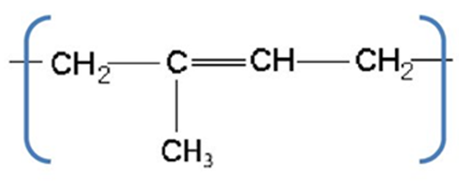
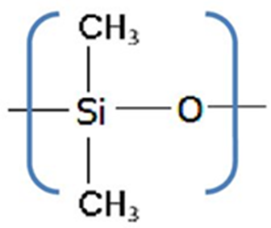
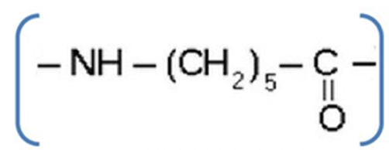
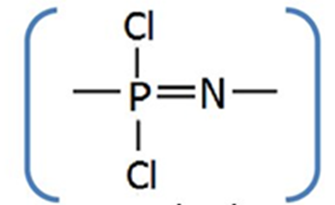
Тема 1.Лекція 1. Класифікація полімерів
Будова елементарної ланки
натуральний каучук
органічний,
гомоланцюговий (карболанцюговий)
гомополімер
полідиметилсилоксановий каучук
елементорганічний,
гетероланцюговий
гомополімер
полі-е-капроамід
органічний,
гетероланцюговий
гомополімер
дихлорфосфазен
неорганічний,
гетероланцюговий
гомополімер

Slide 4
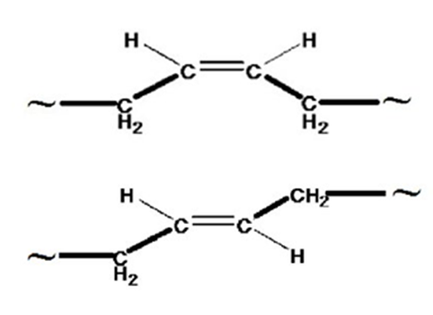
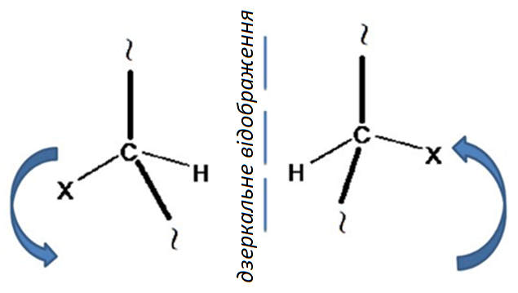
Тема 1.Лекція 1. Класифікація полімерів
Конфігурація елементарної ланки
Макромолекула може містити цис-, транс-, цис/транс, L-, D-, L/D ізомери
цис- та транс- ізомери
в ненасичених полімерних сполуках
L- та D- ізомери
в насичених полімерних сполуках

Slide 5

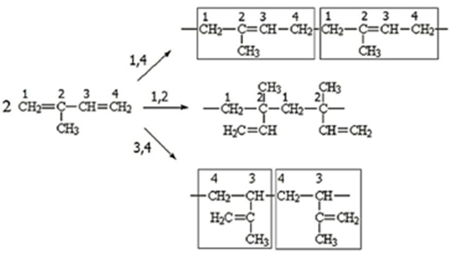
Тема 1.Лекція 1. Класифікація полімерів
Конфігурація ближнього порядку
Спосіб приєднання ланок
Вінілові полімери приєднання ланок
різними способами: “голова-хвіст”,
“хвіст-хвіст”, “голова-голова”
Просторова конфігурація приєднання ланок
Дієнові полімери приєднання ланок
в різних положеннях : 1,4 -; 1,2- або 3,4- (у присутності замісника)

Slide 6


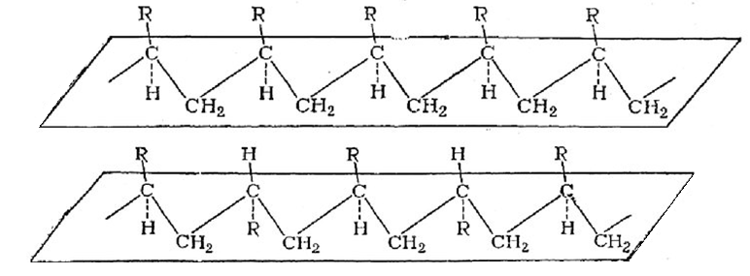
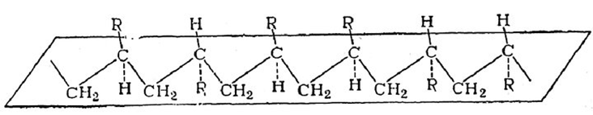
Тема 1.Лекція 1. Класифікація полімерів
Конфігурація ближнього порядку
Однаковий спосіб приєднання ланок, або різні способи приєднання впорядковано чергуються – послідовності регулярної будови
Різні способи приєднання ланок - послідовності нерегулярної будови
Вздовж ланцюга розташовані лише L-ізомери, лише D-ізомери, L- та D- ізомери впорядковано чергуються – послідовності стереорегулярної будови
L- та D- ізомери розташовані невпорядковано –
послідовності нестереорегулярної будови

Slide 7
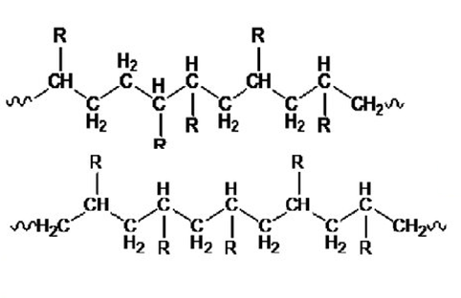
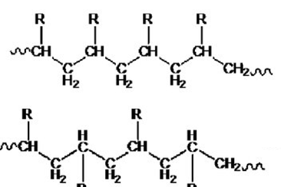
Тема 1.Лекція 1. Класифікація полімерів
Конфігурація дальнього порядку
нерегулярної будови
Не здатні
до кристалізації
регулярної будови (атактичні)
(ізотактичні)
Здатні
до кристалізації
стереорегулярної будови (тактичні)
(синдіотактичні)
Для гомополімерів ближній порядок розповсюджується на всю макромолекулу

Slide 8
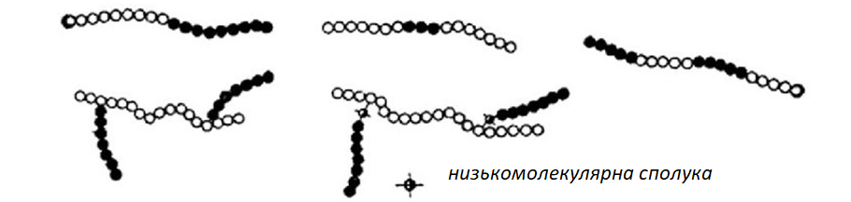
Тема 1.Лекція 1. Класифікація полімерів
Конфігурація дальнього порядку
Для кополімерів конфігурація дальнього порядку
характеризує порядок приєднання послідовностей однотипних ланок
Блок-кополімери об’єднують
в основному ланцюгу достатньо довгі
послідовності ланок різних типів
Прищеплені кополімери містять
в основному ланцюгу послідовність
ланок одного типу, а в бічних ланцюгах
– іншого

Slide 9
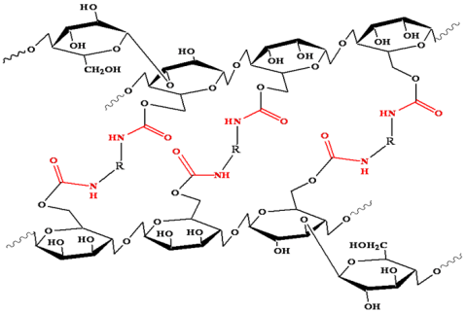
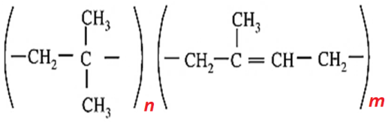
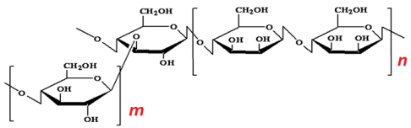
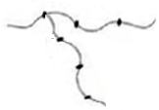

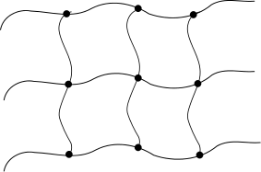
Тема 1.Лекція 1. Класифікація полімерів
Конфігурація ланцюга
Топологія макромолекули
Лінійні
Розгалужені
Зшиті
Мають бічні ланцюги,хімічно пов’язані з основним ланцюгом, як правили тої ж хімічної будови
Ланцюги макромолекул пов’язані

